Slide 1

Aanvragen
Module 3

Slide 2
Wat gaat u leren?
Hoe u iets via internet regelt bij de overheid
Welke informatie nodig is
Verschillen tussen aanvragen:
  Eenvoudig of ingewikkeld

Slide 3
Aanvragen – voorbeelden
Afspraak maken
Folder of gids
Vergunning regelen
Toeslag of uitkering regelen
Melding doen

Slide 4
Aanvragen – wat is dat?
U vraagt iets
De overheid doet iets voor u
  Folders, stickers, afspraken en formulieren
  Vergunningen, toeslagen en uitkeringen
Let op de voorwaarden
  Nooit zomaar iets aanvragen
Gegevens en/of DigiD bij de hand houden

Slide 5

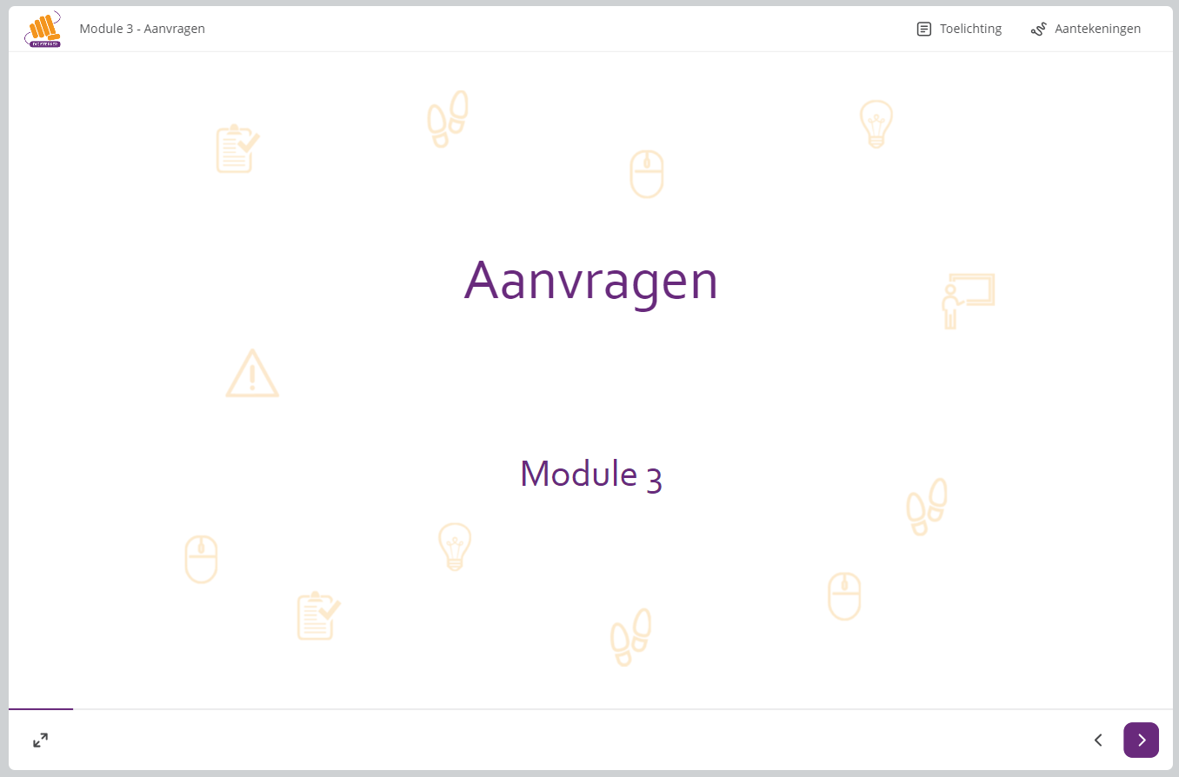
klik hier

Slide 6
Anders zoeken
Via een andere weg op website van gemeente
Via zoekveld op website van gemeente
Via Google
Aanwijzing voor docent:
laat eventueel live een aantal manieren van zoeken zien. Bijvoorbeeld hoe je op de website van de gemeente kunt zoeken of hoe je via Google kunt zoeken. Zie ook het werkboek voor een enkele voorbeelden.

Slide 7
Waar moet u extra op letten?
Let op de voorwaarden
  Heeft u recht op wat u aanvraagt?
Let op de kosten
  Soms moet u iets betalen (iDEAL).
Let op legitimeren
  Met DigiD.

Slide 8
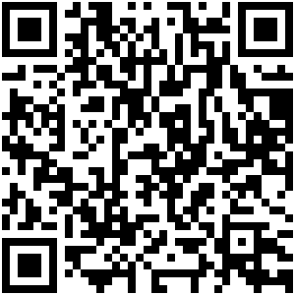
Oefeningen: aanvragen
Oefen nu zelf!
Ga naar de gemeentelijke website
Maak de oefeningen, zie werkboek blz. ...
Meer leren over het regelen van zaken bij de gemeente? Scan de QR-code met uw telefoon en bekijk het Digisnapje.

